Slide 1
Харчова промисловість України

Slide 2
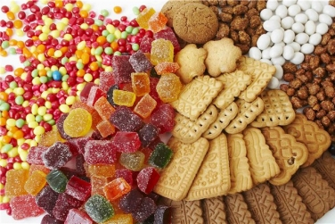
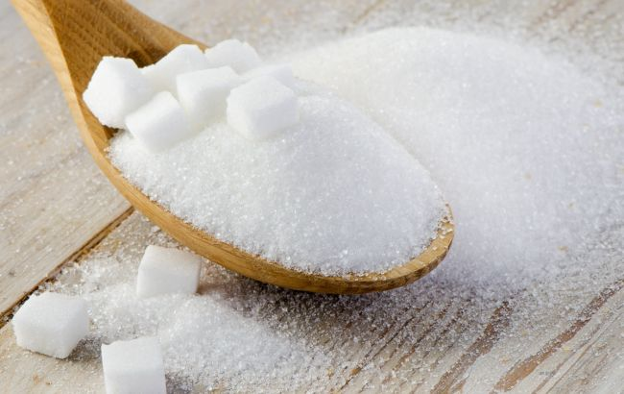
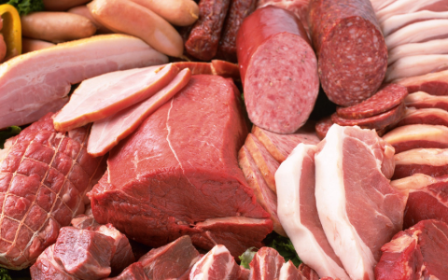
Є три принципи розміщення підприємств харчової промисловості:
На сировину;
На споживача;
На сировину і споживача;

Slide 3
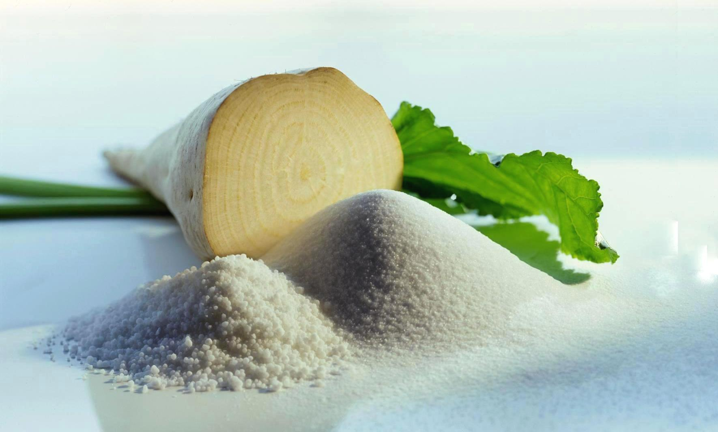
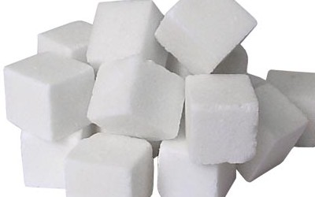
•Цукрова галузь орієнтується на сировину. В Україні це одна з найстаріших і найважливіших галузей харчової промисловості, продукція якої до 1914 року, поруч із збіжжям, була найважливішим предметом експорту. •Географічне розміщення цукрової промисловості і тепер в основному перекривається з розміщенням цукрового буряку. •Найбільше розвинена цукрова промисловість у Вінницькій, Черкаській, Хмельницькій, Київській, Сумській, Полтавській та Харківській, Кіровоградській і Одеській областях. Найбільшим заводом є Лохвицький цукровий комбінат (Полтавська обл.) зі щоденною потужністю 93 тис.центнерів. Інші комбінати: Куп'янський на Харківщині і Первомайський (Миколаївська область); заводи: Засільський (на Миколаївщині), Пальмірський (Черкаська область), Орільський (Харківська область), Кременецький (Тернопільська область) .

Slide 4
Олійно-жирова промисловість України орієнтується на сировину. Галузь виробництва соняшникової олії в Україні є потужним агропромисловим комплексом, який об'єднує виробників насіння I масложирової продукції. Станом на 2011 маркетинговий рік Україна є одним із світових лідерів виробництва соняшникової олії. І займає перше місце у світі за її експорт. Унікальні природнокліматичні умови України дозволяють вирощувати соняшник практично на всій території України.

Slide 5
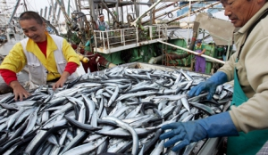
Ри́бне господа́рство — галузь господарства, до якої належить добування, переробка, відтворення і збільшення запасів риби та інших водних організмів у природних і штучних водоймах. Поділяється на рибальство та рибництво. Води України мають близько 200 видів риб: 110 у річках, 180 — у морі. •Серед рік України основне рибогосподарство значення мають Дніпро, нижній Дунай, менше Дністер, Південний Буг і Сіверський Донець. •Озерне господарство зосереджене переважно на Поліссі й у заплаві нижньої течії Дунаю. •Морське рибальство охоплює чорноморський та азовський регіони. Найбільше значення має азовський район.

Slide 6
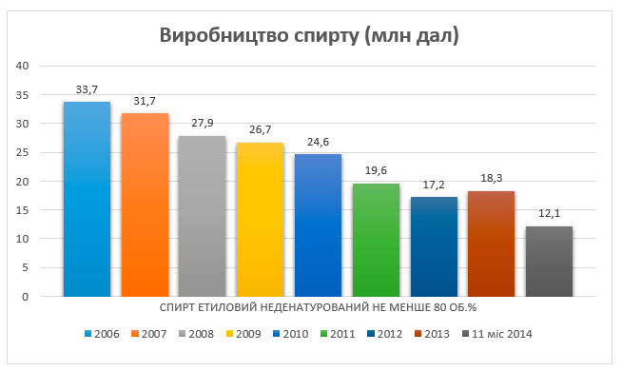
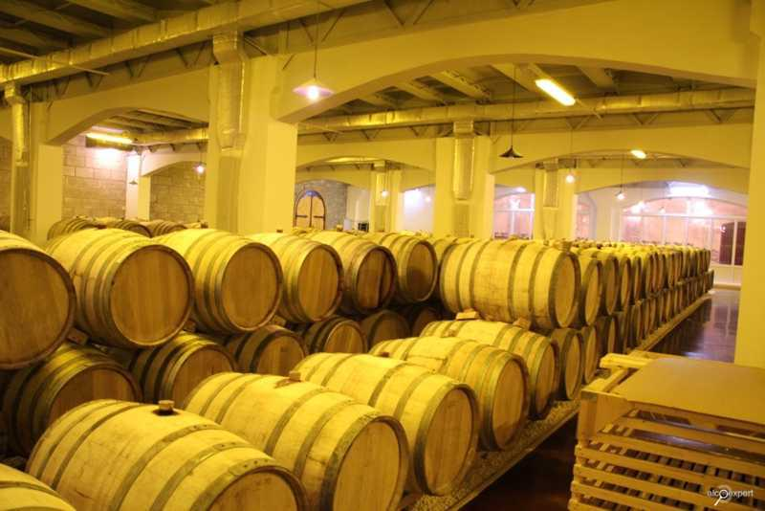
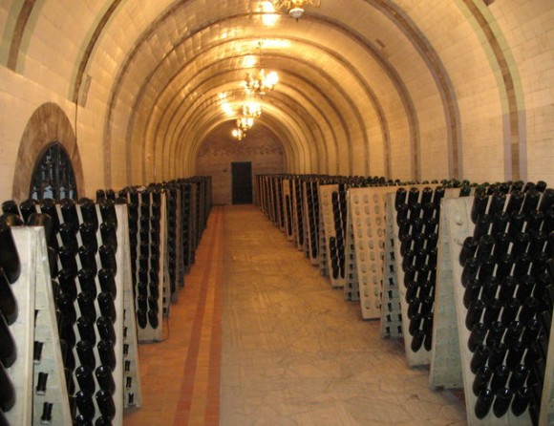
Спиртова промисловість- галузь харчової промисловості, що виробляє етиловий (винний) спирт. Спирт застосовують у лікерно-горілчаному виробництві, для зміцнення вин, у парфумерно-косметичній і кондитерській промисловості, для виготовлення оцту, а також у вітамінному виробництві, у медицині й техніці. Спиртова промисловість України повніс- тю задовольняє внутрішні потреби держави у спирті для виготовлення лікеро-горілчаних виробів, використовуючи лише 30-35% сво- їх загальних потужностей..

Slide 7
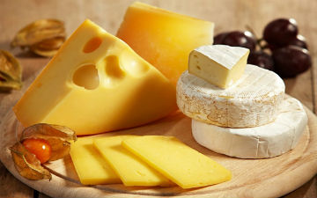
Маслосироробна галузь харчової промисловості орієнтується на сировину. Маслоробні підприємства діють майже в усіх обласних і районних центрах. Найбільші з них розміщені в Києві, Дніпропетровську, Харкові, Одесі, Львові.

Slide 8
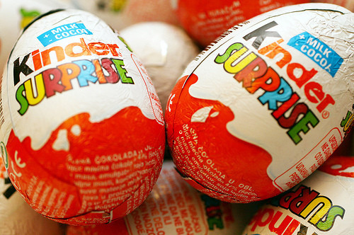
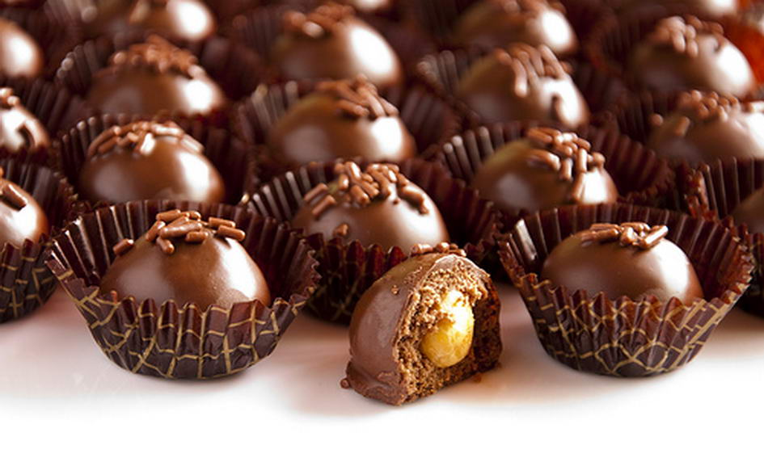
Кондитерська галузь – одна з найбільш розвинених галузей харчової промисловості України. Загальний обсяг виробництва підприємств складає більше 1 млн. т продукції на рік, що дозволяє повністю забезпечити потреби внутрішнього ринку та експортувати значні обсяги продукції закордон. Кондитерська галузь – одна з найбільш розвинених галузей харчової промисловості України. Загальний обсяг виробництва підприємств складає більше 1 млн. т продукції на рік, що дозволяє повністю забезпечити потреби внутрішнього ринку та експортувати значні обсяги продукції закордон.

Slide 10
Хлібопека́рна промисло́вість — одна з найбільших галузей харчової промисловості, підприємства якої виробляють різні види хлібопекарних виробів з продовольчогоборошна (хліб та булки різних сортів, пиріжки, борошнисті кондитерські печива тощо).Хлібопекарський ринок на 99,9% представлений продукцією вітчизняного виробництва.

Slide 11
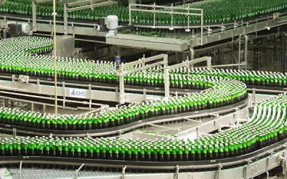
Пивоварна галузь, орієнтуючись на споживача, виробляє нові сорти пива, якість яких дуже висока і залежить від сировини - води, хмелю та ячменю. За результатами 2012 року, українська аграрна промисловість не змогла забезпечити пивоварну галузь недорогим та якісним ячменем. Врожай хмелю лише на 15% покрив потреби пивоварних заводів. Практично всі великі виробники пива визнають за краще працювати з виробниками сільгосппродукції за прямими зв'язками, що може забезпечити їм до 80% обсягів солодової та хмільової сировини. Решту сировини під виробництво елітних сортів пінного напою пивовари закуповують у країнах Європи. Попри деякі труднощі при виготовленні пива, обсяги його виробництва зростають.

Slide 12
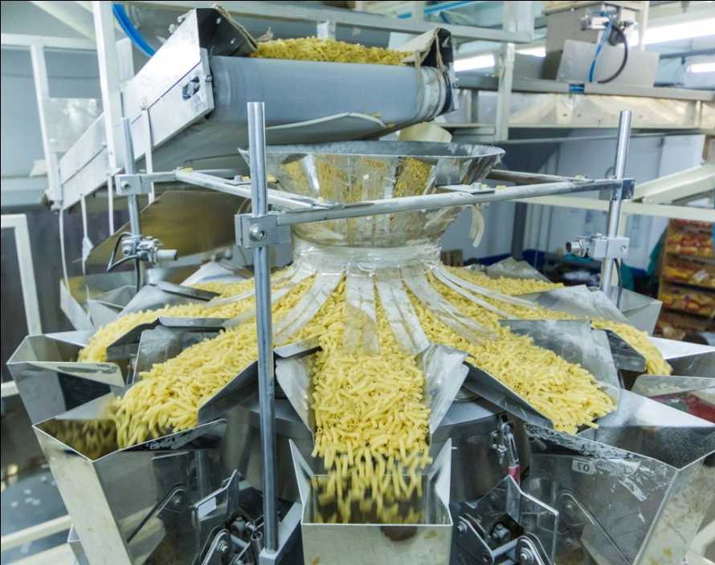
Макаронна промисловість— галузь харчової промисловості, підприємства якої виготовляють макаронні вироби. В Україні діє 13 макаронних ф-к, найпотужніші з них — Донецька, Дніпропетровська, Київська, Одеська. Крім того, працює 21 цех при хлібозаводах, харч. комбінатах тощо. Макаронна галузь є відносно молодою в харчовій промисловості України. Орієнтується вона здебільшого на споживача.

Slide 13
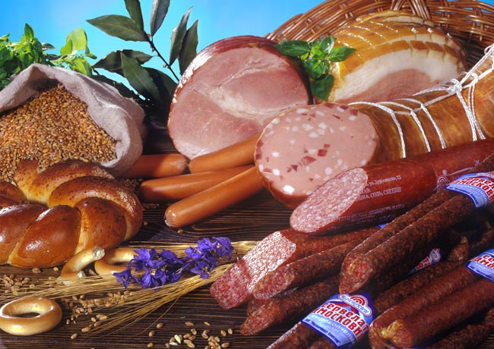
М'ясна́ промисло́вість — галузь харчової промисловості, підприємства якої здійснюють заготівлю та забій худоби, птиці, кролів та виготовляють м'ясо, ковбасні вироби, м'ясні консерви, напівфабрикати (котлети, пельмені та інші кулінарні вироби). За вартістю виробленої продукції ця галузь посідає перше місце в харчовій промисловості. У великих містах розміщені м'ясокомбінати, у яких комплексно переробляють продукцію тваринництва. Однак необхідно більше наближати підприємства до районів розвинутого тваринництва, щоб уникнути далеких перевезень живих тварин.

Slide 14
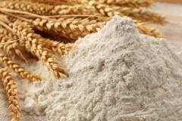
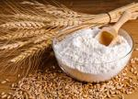
Борошноме́льно-круп'я́на промисло́вість — одна з найбільших галузей харчової промисловості, яка переробляє зерно на борошно і крупу. В Україні борошномельно-круп'яна промисловість є в усіх великих, середніх, а також малих містах. Найбільшими центрами є: Київ, Харків, Дніпропетровськ, Одеса, Миколаїв, Запоріжжя, Львів, Тернопіль, У великих містах борошномельно-круп'яна промисловість орієнтується на масового споживача продукції (діють макаронні, кондитерські, хлібопекарні підприємства), у портових містах і залізничних вузлах — на споживачів, які знаходяться за межами районів вирощування зернових культур і виробництва борошна та крупів.

Slide 15
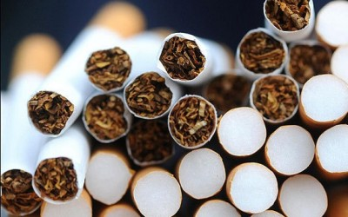
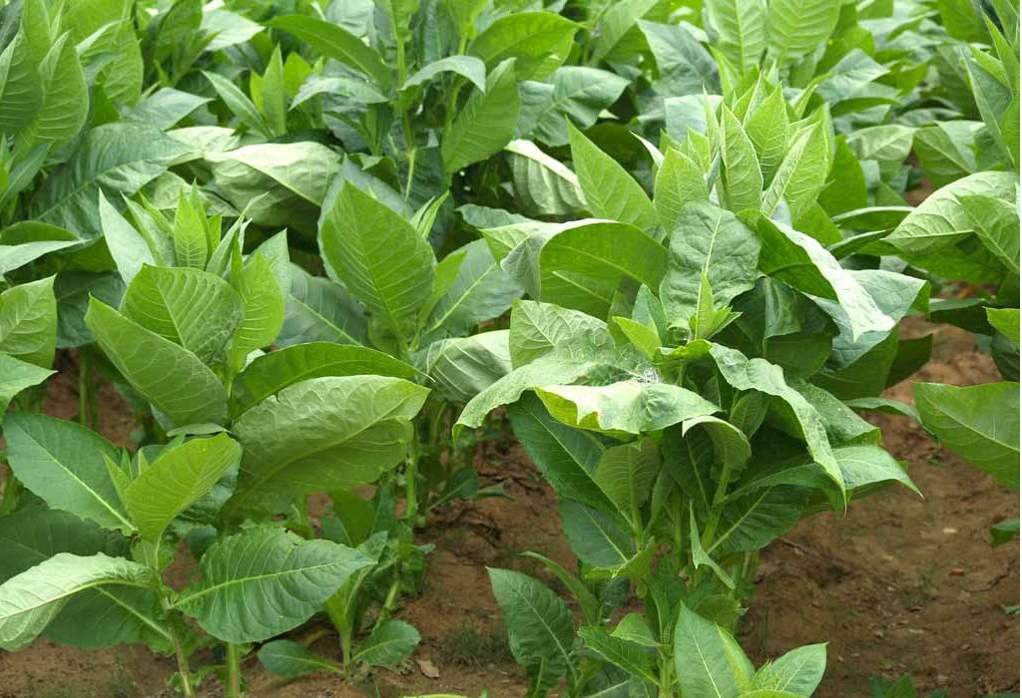
Тютюно́ва промисло́вість — галузь харчової промисловості, що виготовляє тютюнові і махоркові вироби (цигарки, цигарковий тютюн, махорку). Тютюнова промисловість спеціалізується також на виробництві нікотинових препаратів, виробництва лимонної та яблучної кислот, засобів боротьби зі шкідниками сільськогосподарських культур. У розвитку промисловості важливе значення відіграє створення найбільш урожайних, з меншим вмістом нікотину сортів тютюну, удосконалення технології вирощування культури. в Україні діє 6 тютюнових фабрик (найбільші з них Львівська, Київська, Кременчуцька, Прилуцька й Харківська), 11 тютюново-ферментаційних заводів (найбільші — Жмеринський, Сімферопольський, Берегівський та Борщагівський) та 39 заготівельних баз тютюнової й махоркової сировини. Основні посівні площі тютюну знаходяться вАвтономній Республіці Крим, Тернопільській, Закарпатській, Івано-Франківській, Хмельницькій, Вінницькій та Одеській областях. Виробництво махорки зосереджено вПолтавській, Сумській та Чернігівській областях.

Slide 16
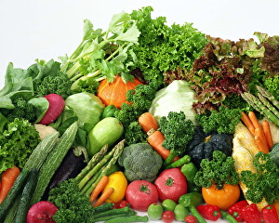
Плодоовочева галузь — галузь харчової промисловості, підприємства якої займаються первинною переробкою і зберіганням овочів, плодів, ягід, картоплі та грибів. Осн. продукція: сушені овочі, фрукти і картопля; солоні й квашені овочі, фрукти й гриби; плодоовочеві та грибні консерви; свіжоморожені овочі, фрукти, ягоди; екстракти, соки, морси тощо. Сировинний фактор у розміщенні підприємств цієї галузі відіграє основну роль. Через це найбільша концентрація плодоовочеконсервного виробництва спостерігається на півдні України. Саме тут, на території Одеської, Миколаївської, Херсонської, Запорізької областей та Автономної Республіки Крим сформувався спеціалізований район плодоовочеконсервного виробництва. Головні центри – Одеса, Херсон, Сімферополь, Ізмаїл, Мелітополь, Бердянськ. Розміщене це виробництво і в районах Поділля, а також в Черкасах, Житомирській, Полтавській та Донецькій областях. Овочі і фрукти вирощують в усіх областях України. У структурі посівних площ, які зайняті під овочевими культурами, переважають помідори, огірки, капуста.

Slide 17
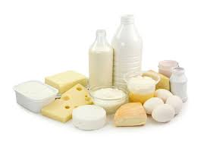
Моло́чна промисло́вість — галузь харчової промисловості, що об'єднує підприємства з виробництва з молока і різнихмолочних продуктів. До складу промисловості входять підприємства з виробництва тваринного масла, суцільномолочної продукції, молочних консервів, сухого молока, сиру, бринзи, морозива, казеїну та іншої молочної продукції. Найбільший прибуток фермерські молочні господарства отримують при продажі споживачам натурального молока або вершків в рідкому стані. При цьому виграють і покупці, так як вони споживають всі корисні речовини, що містяться в молоці. Майже в кожному великому місті є молочний завод, на якому здійснюються пастеризація фермерського молока, його розфасовка та постачання на продаж.

Slide 18
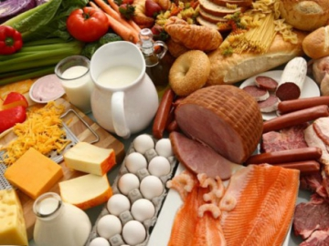
Проблеми розвитку харчової промисловості: • недосконалість технологій переробки і неефективне застаріле обладнання. • Недостатні виробничі потужності для окремих видів сировини. • Висока собівартість виробництва на підприємствах.

Slide 19
Дякую за увагу!
Роботу виконала
Учениця 5-Б класу
Львівської гімназії “Євшан”
Павлюк Вероніка

